Slide 1
Вспомогательные элементы и узлы ЭВМ
Аналогово-цифровые преобразователи

Slide 2
Методы преобразования
• Параллельный метод преобразования
• Метод последовательного приближения
• Следящего типа
• Интегрирующего типа

Slide 3
Параллельный АЦП

Slide 4
АЦП последовательного приближения

Slide 5
Устройство выборки-хранения

Slide 6
АЦП следящего типа

Slide 7
АЦП интегрирующего типа

Slide 8
АЦП интегрирующего типа

Slide 9
Характеристика АЦП

Slide 10
Погрешность квантования по уровню

Slide 11
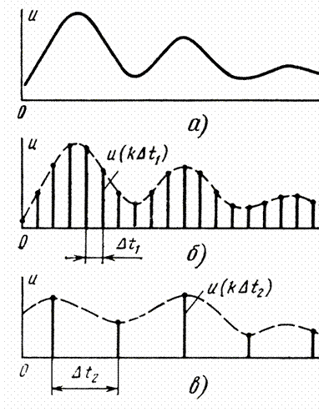
Оцифровка сигнала

Slide 12
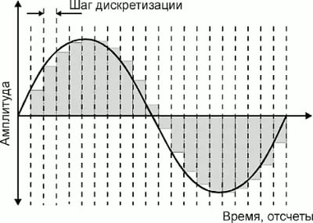
Оцифровка сигнала

Slide 13
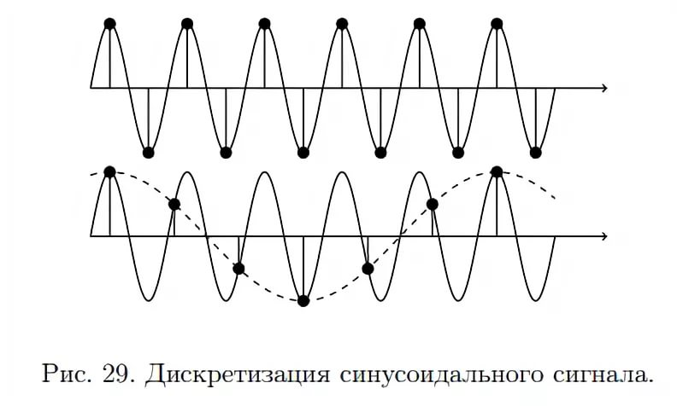
Теорема Котельникова

